Slide 1

Saúde do sistema cardiovascular

Slide 2
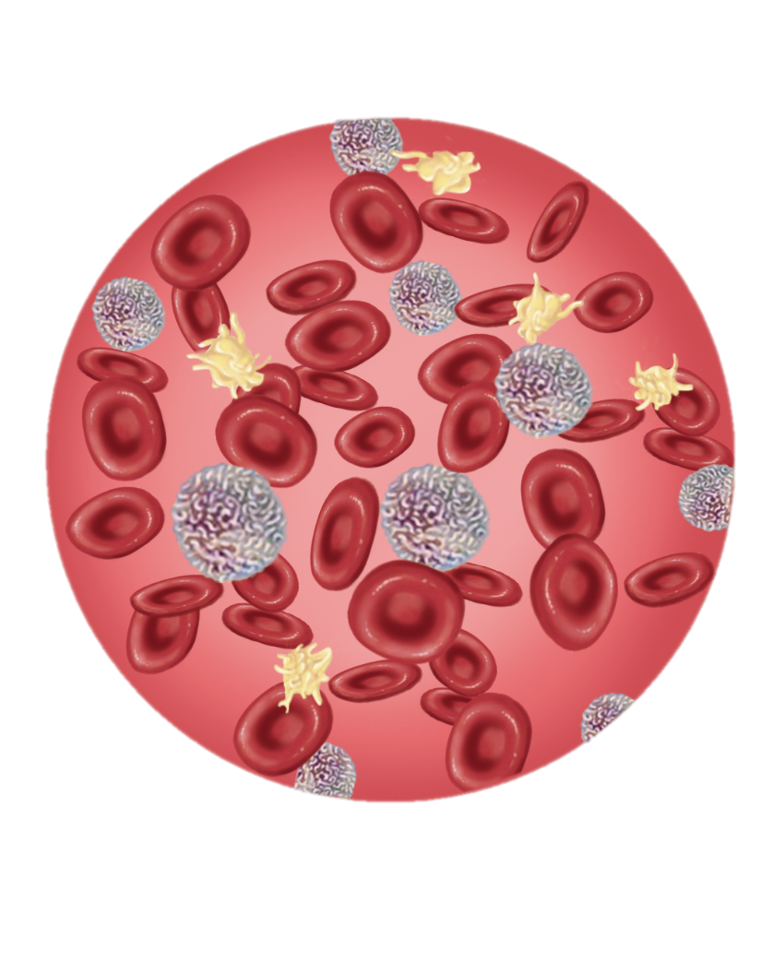


Que doenças cardiovasculares conhecemos?
Anemia
Diminuição do números de glóbulos vermelhos no sangue.
Hipercolesterolemia
Níveis altos de colesterol.

Slide 3
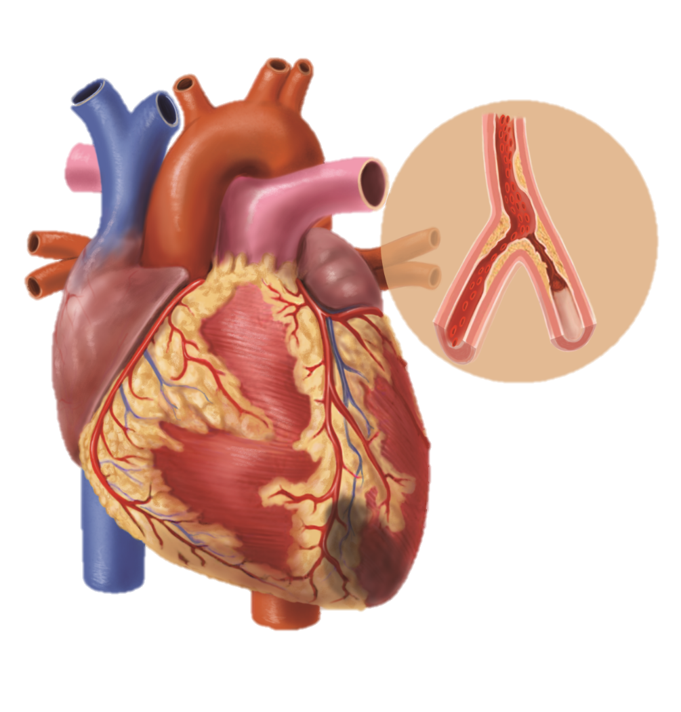
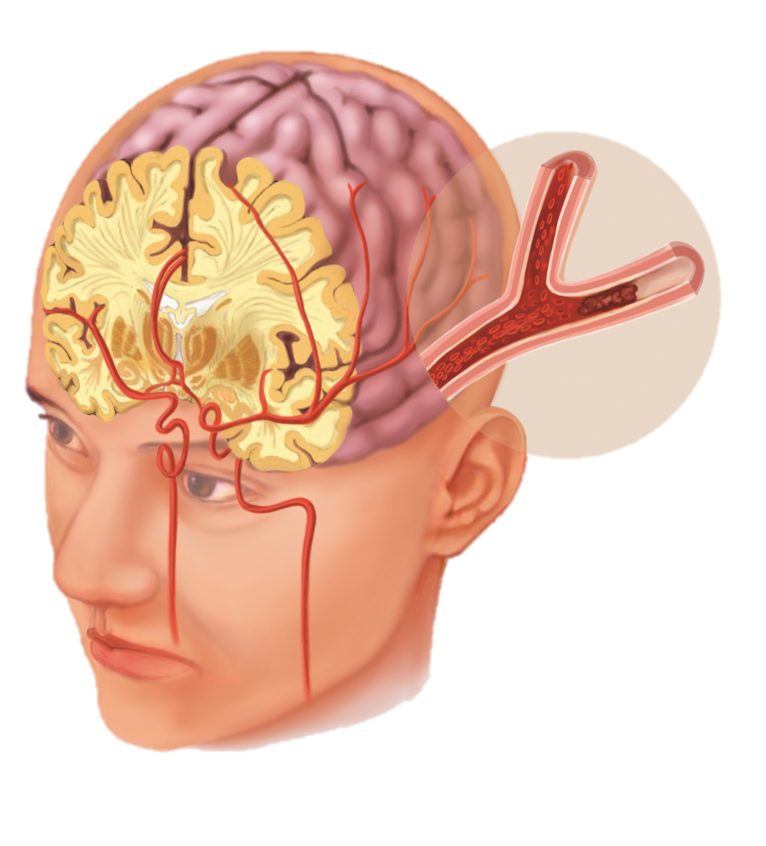
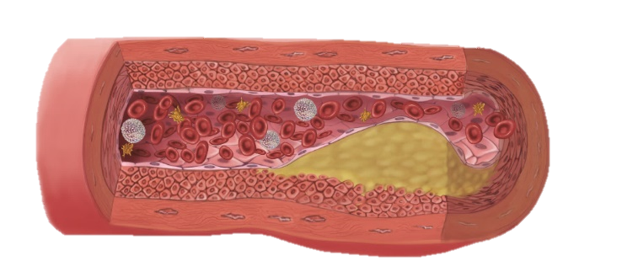
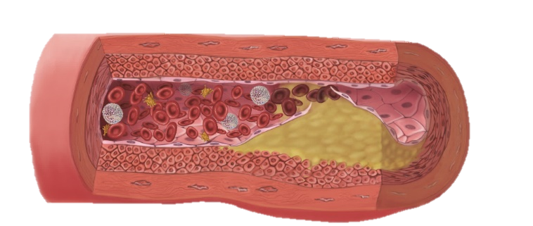
Que doenças cardiovasculares conhecemos?
Os níveis altos de colesterol podem levar a:
Enfarte
As células do coração deixam de funcionar.
AVC
Entupimento ou rompimento de vasos sanguíneos do cérebro.
Aterosclerose
Obstrução de vasos sanguíneos, causados pela acumulação de gordura.

Slide 4


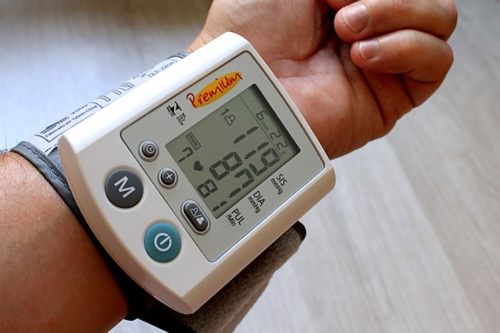


Como podemos evitar
as doenças cardiovasculares?
Vida ativa e sem stress
Controlar a pressão arterial
Alimentação saudável
Não fumar e não consumir bebidas alcoólicas

Slide 5
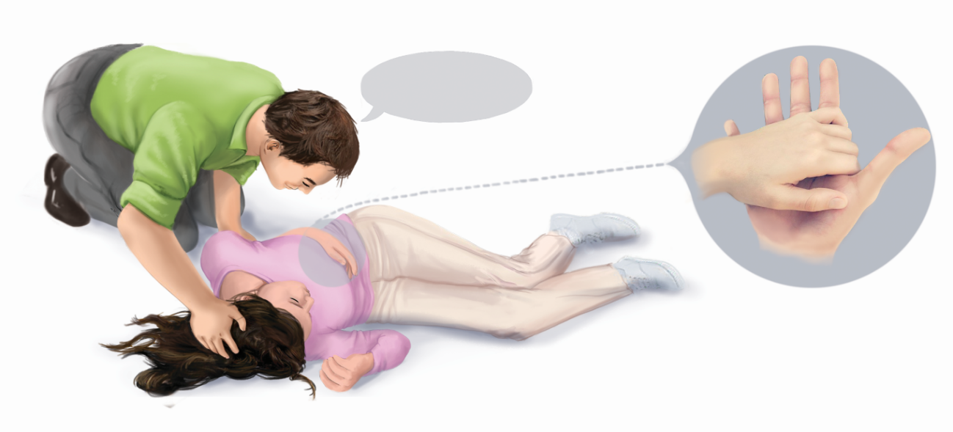
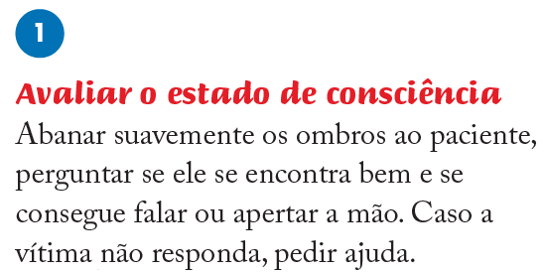
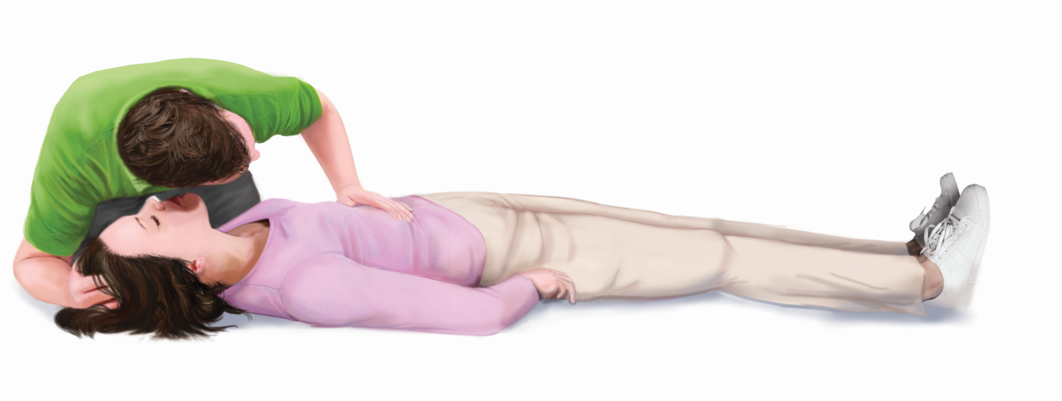
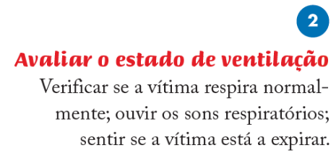
Suporte básico de vida
em caso de paragem
cardiorrespiratória
Consegue
falar?

Slide 6
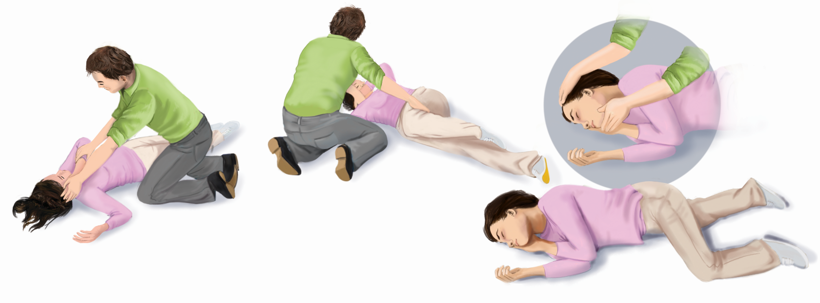


Slide 7
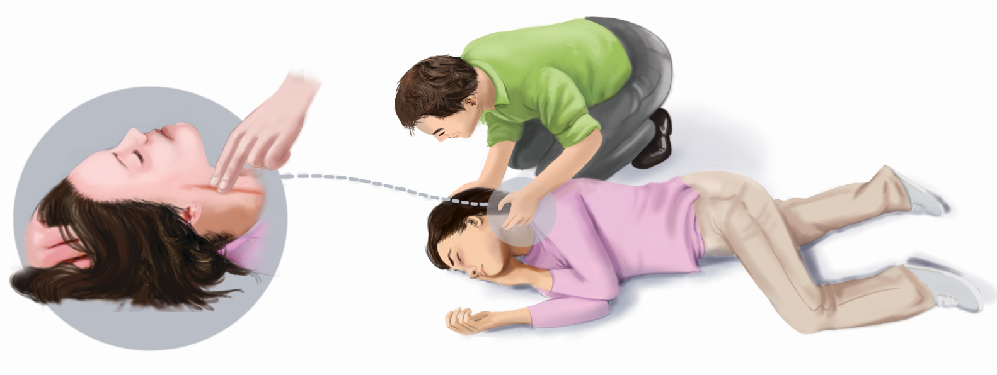
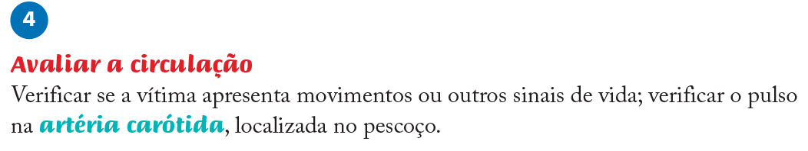

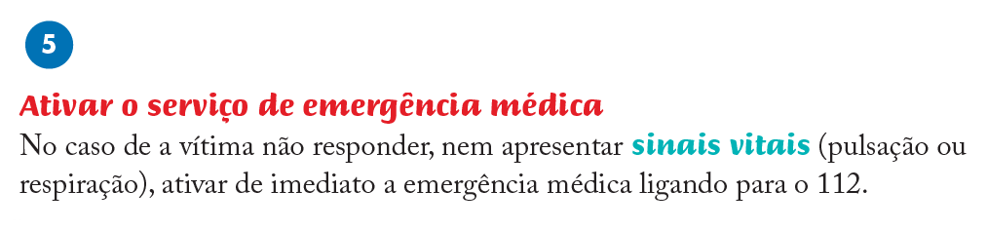

Slide 8
Clica nas respostas corretas
São doenças cardiovasculares
a. a pneumonia, a anemia, a hipercolestorolemia, a alergia e o AVC.
b. a hipercolestorolemia, a anemia, o AVC, o enfarte de miocárdio e a aterosclerose.
c. a anemia, o enfarte de miocárdio, o cancro, o AVC e a hipercolesterolemia.
d. Nenhuma das anteriores.
Qual é a ordem correta dos procedimentos a ter em caso de paragem respiratória?
a. Colocação da vítima na posição lateral, avaliar o estado de ventilação, avaliar o estado de consciência, avaliar a circulação, ativar o serviço de emergência médica.
b. Ativar o serviço de emergência médica, avaliar o estado de consciência, avaliar o estado de ventilação, colocação da vítima na posição lateral, avaliar a circulação.
c. Avaliar o estado de consciência, avaliar o estado de ventilação, colocação da vítima na posição lateral, avaliar a circulação, ativar o serviço de emergência médica.

Slide 10
Errado ☹
Tenta outra vez!
(clica aqui para voltares à questão)

Slide 11
Parabéns!
Acertaste ☺
(clica aqui para voltares à questão)

